Slide 1
화면 설계서
Name
Date
남정한
2025 -02

Slide 2

프로젝트명 | 머신 러닝을 통한 독거노인 수 예측 서비스 | 설명 | 메인 화면 | 페이지 | 1
화면경로 | 메인 페이지
1
Description
1 | 로고 클릭 시 메인화면으로 이동 사이트 내 모든 페이지에 적용
2 | 네비게이션 바 클릭 시 각 기능 페이지로 이동 사이트 내 모든 페이지에 표시
3 | 화면 슬라이드(캐러셀)
4 | 로그인 클릭 시 로그인 페이지로 이동
비고
2
4
3

Slide 3
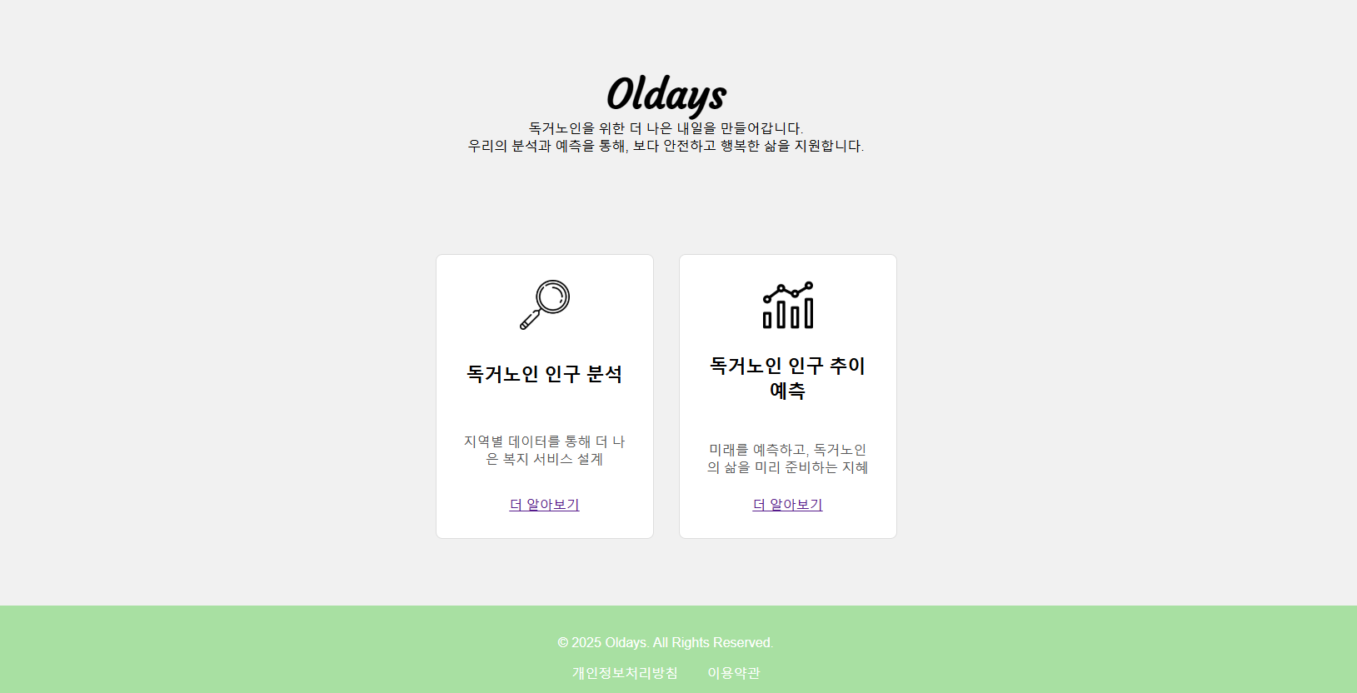
프로젝트명 | 머신 러닝을 통한 독거노인 수 예측 서비스 | 설명 | 메인 페이지에서 더 알아보기 기능 및 푸터 | 페이지 | 2
화면경로 | 메인 페이지
Description
1 | 더 알아보기1 클릭 시 지역별 독거노인 페이지로 이동
2 | 더 알아보기 2 클릭 시 예측 페이지로 이동
3 | 개인정보처리방침 클릭 시 개인정보처리방침 페이지로 이동
4 | 이용약관 클릭 시 이용약관 페이지로 이동
비고
1
2
3
4

Slide 4
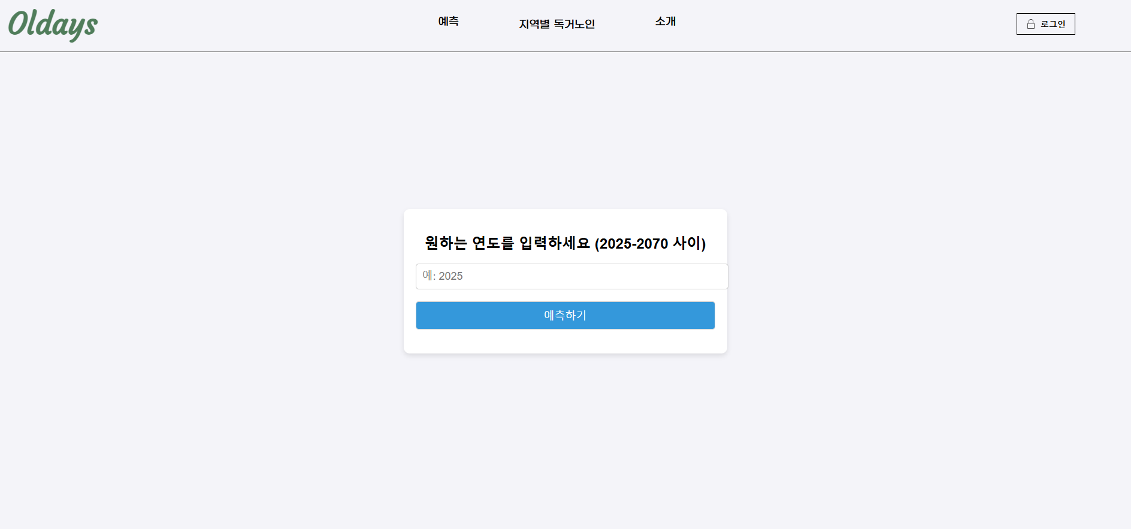
프로젝트명 | 머신 러닝을 통한 독거노인 수 예측 서비스 | 설명 | 이용약관 | 페이지 | 12
화면경로 | 메인 페이지 > 예측 페이지
Description
1 | 연도 입력 박스에 원하는 연도 입력 (2025-2070)
2 | 예측하기 클릭 시 2025년부터 해당 연도에 총인구수와 독거노인수를 선 그래프로 나타남
비고
1
2

Slide 5
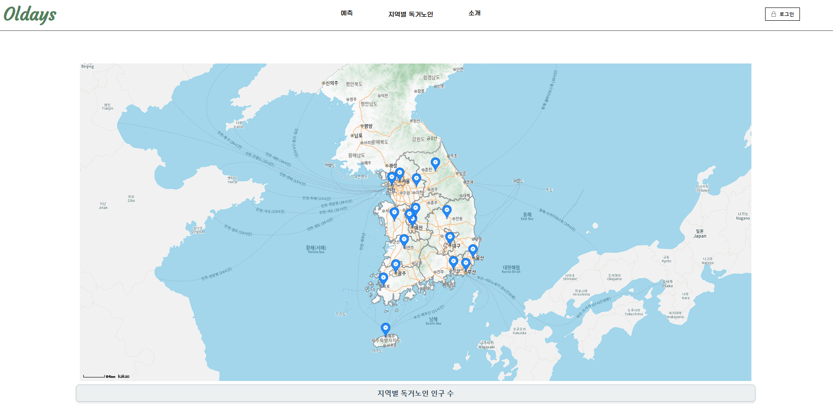
프로젝트명 | 머신 러닝을 통한 독거노인 수 예측 서비스 | 설명 | 이용약관 | 페이지 | 12
화면경로 | 메인 페이지 > 지역별 독거노인 페이지
Description
1 | 지역별 독거노인수 마커 위에 마우스 커서 올려놓으면 해당 지역에 독거노인수 표시
비고
1

